Slide 1
Conscience about recycle and take care environment
SAMUEL PRADOS AGUILAR. 2º ESO A

Slide 2
Datos sobre la familia

Slide 3
FACTS ABOUT THE FAMILY

Slide 4
datos sobre la familia
La familia a la que he intentado concienciar tiene 5 miembros:
Padre : 55 años, nunca antes ha reciclado.
Madre : 52 años, reciclaba antes pero ya no.
Hijo pequeño: 14 años, recicla en el instituto.
Hija mediana: 22 años, recicla en su piso de estudiantes.
Abuelo: 85 años, no recicla.

Slide 5
FACTS ABOUT THE FAMILY
The family that I try to learn have 5 members:
Father: 55 years, never recycled before.
Mother: 52 years, recycled after but not anymore.
Little son: 14 years, recycles in school.
Medium daughter: 22 years, recycles in student house.
Grandfather: 85 years, does not recycle.

Slide 6
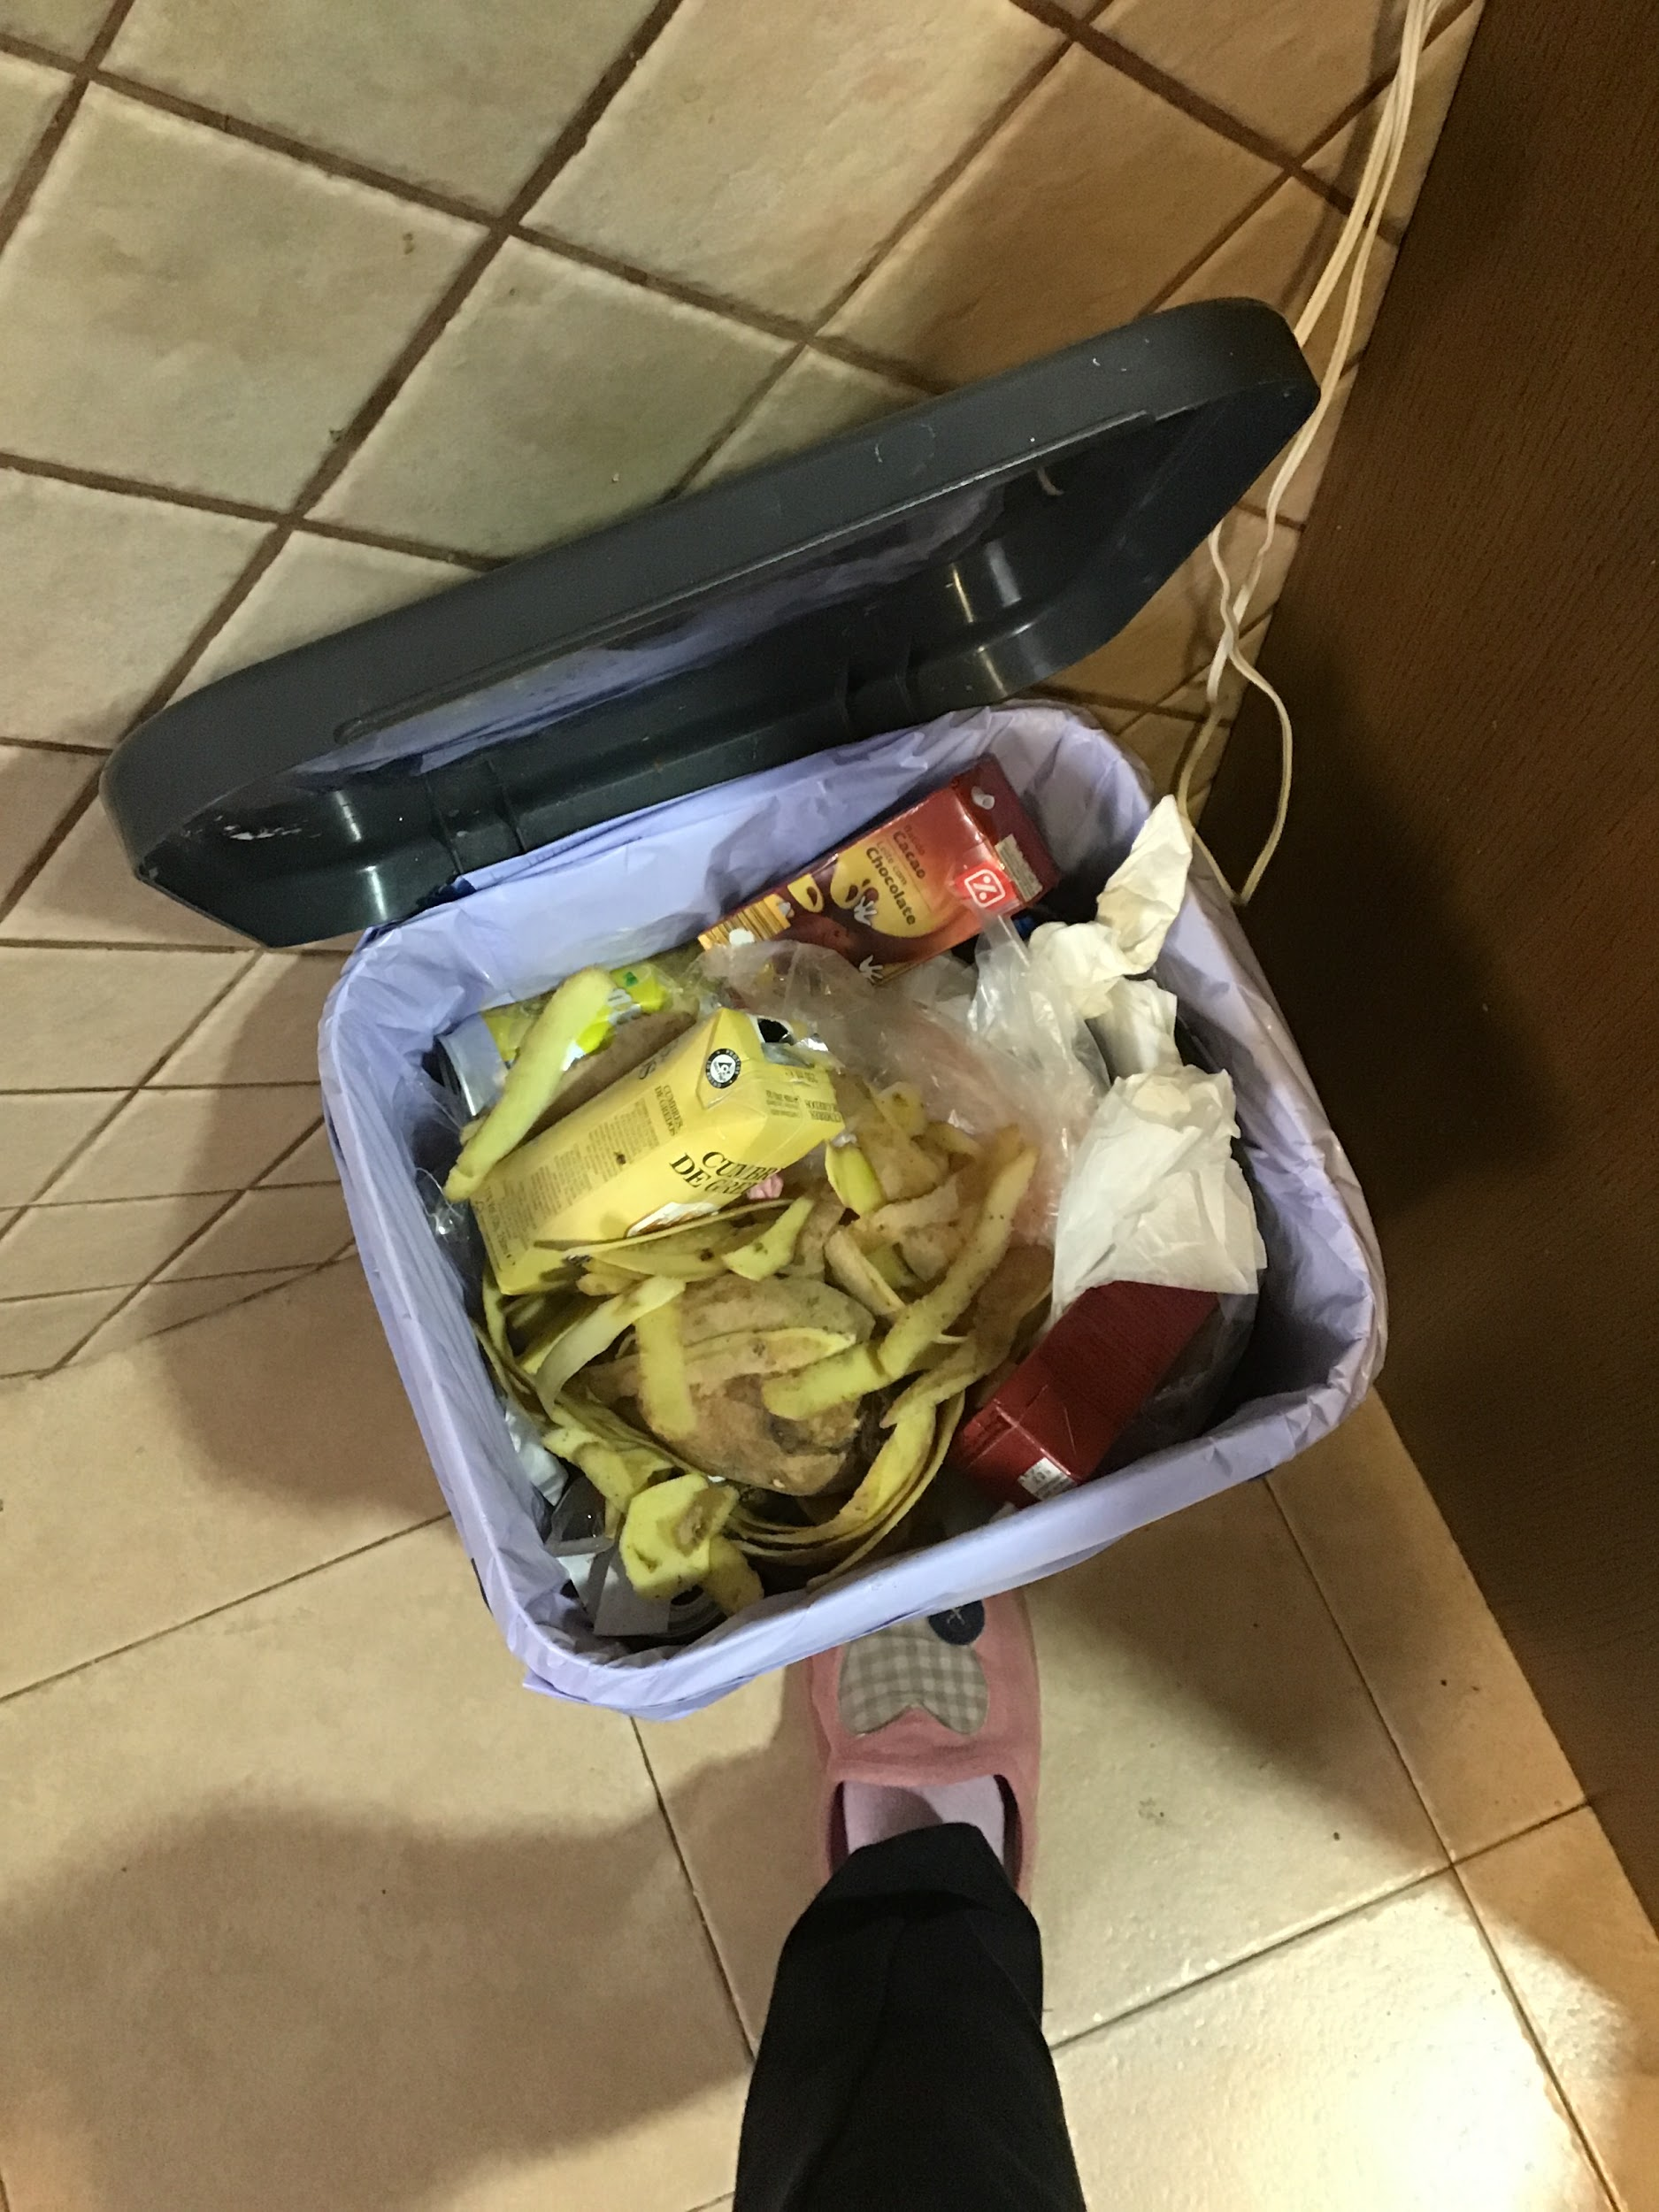
datos sobre la familia
Esta familia, aunque lo ha intentado anteriormente, no recicla ya que no sabe las pautas a seguir para la separación de residuos. Actualmente tienen un solo cubo de basura donde echan todos los residuos.

Slide 7
FACTS ABOUT FAMILY
In this week I saw that although they try before, they dont recycle because they dont know how separate the garbage.
Now they have only a garbage container where they throw all the trush.

Slide 8
procedimiento

Slide 9
PROCESS

Slide 10
procedimiento
Les he empezado explicando, que deben contar con distintos cubos para los distintos tipos de residuos. En la primera semana que estarán reciclando, voy a intentar que reciclen solo plástico y tapones para causas benéficas.

Slide 11
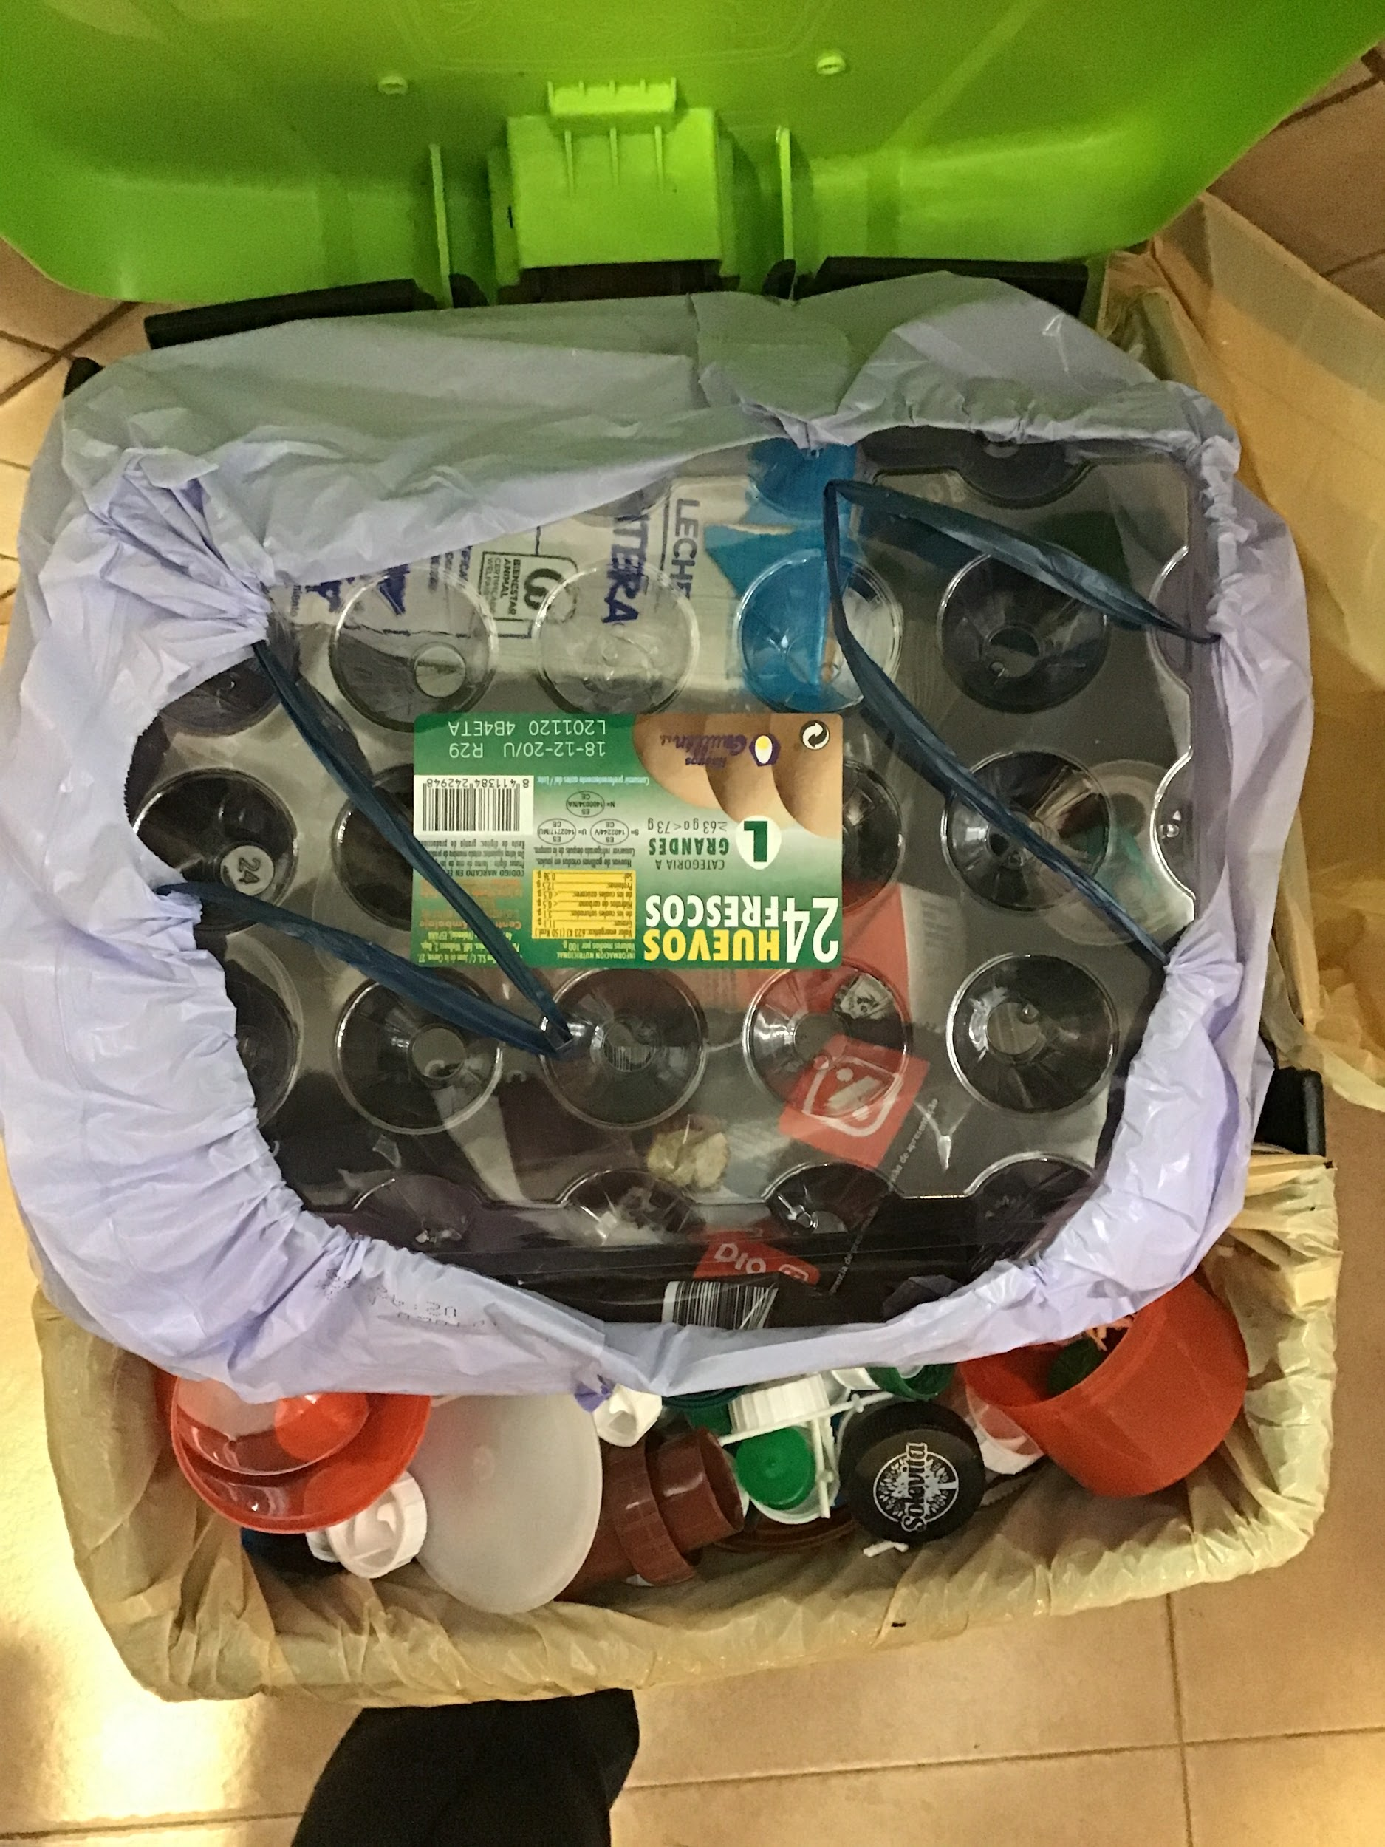
procedimiento
En esta semana he observado que aunque les ha costado un poco acostumbrarse a separar plásticos y envases, lo están consiguiendo. Por tanto, voy a intentar que en la siguiente semana puedan reciclar cartón.

Slide 12
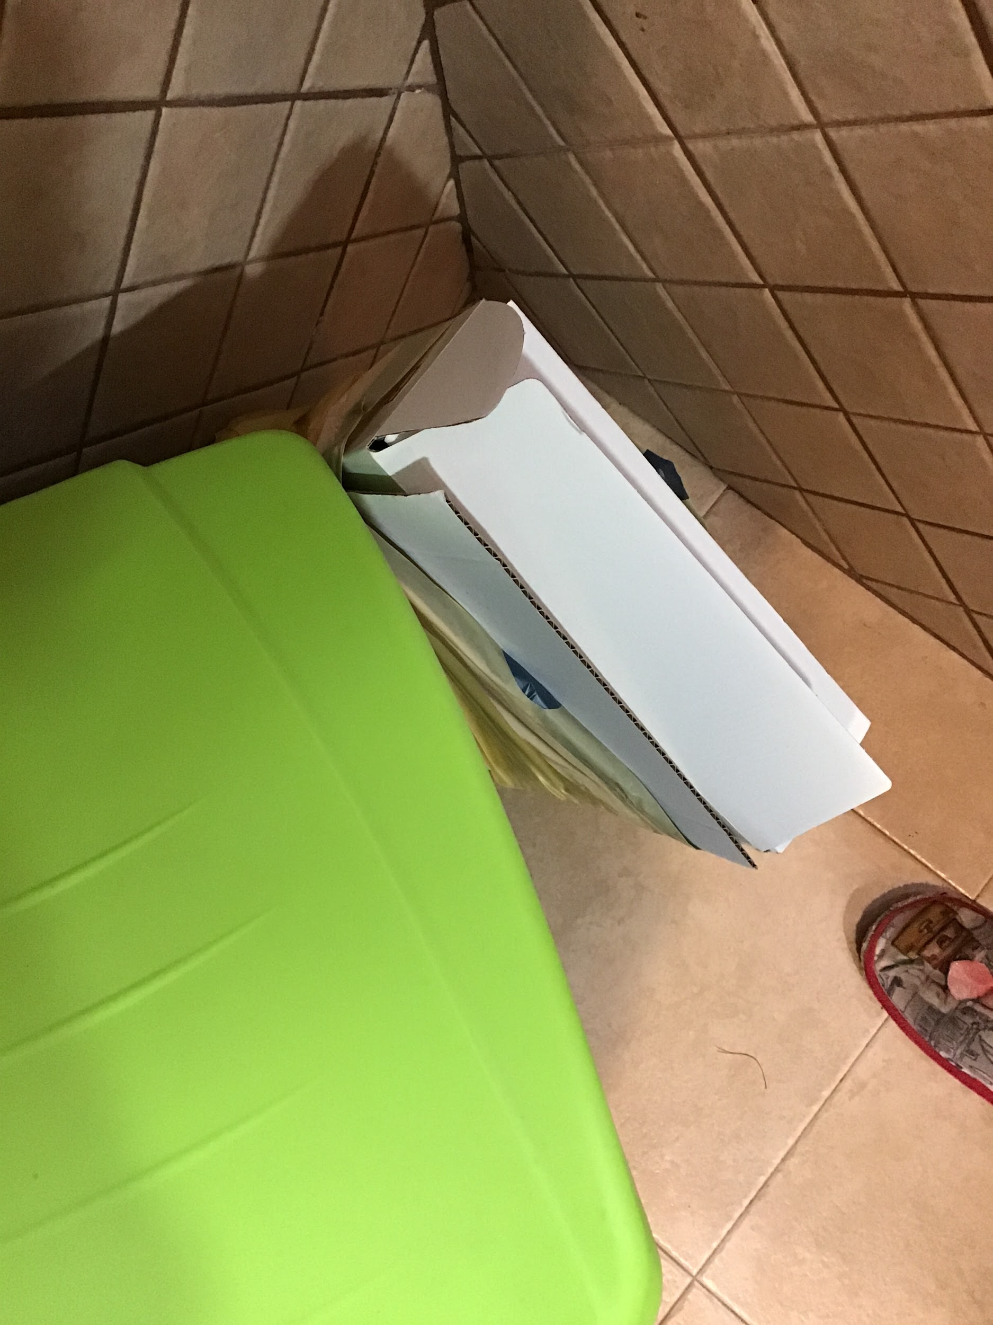
Procedimiento
Esta semana también han conseguido separar la mayoría de los residuos, tanto al cubo puesto para el plástico como para el cartón aunque se les ha escapado algunas cosas pero yo estaba ahí para corregirles.

Slide 13
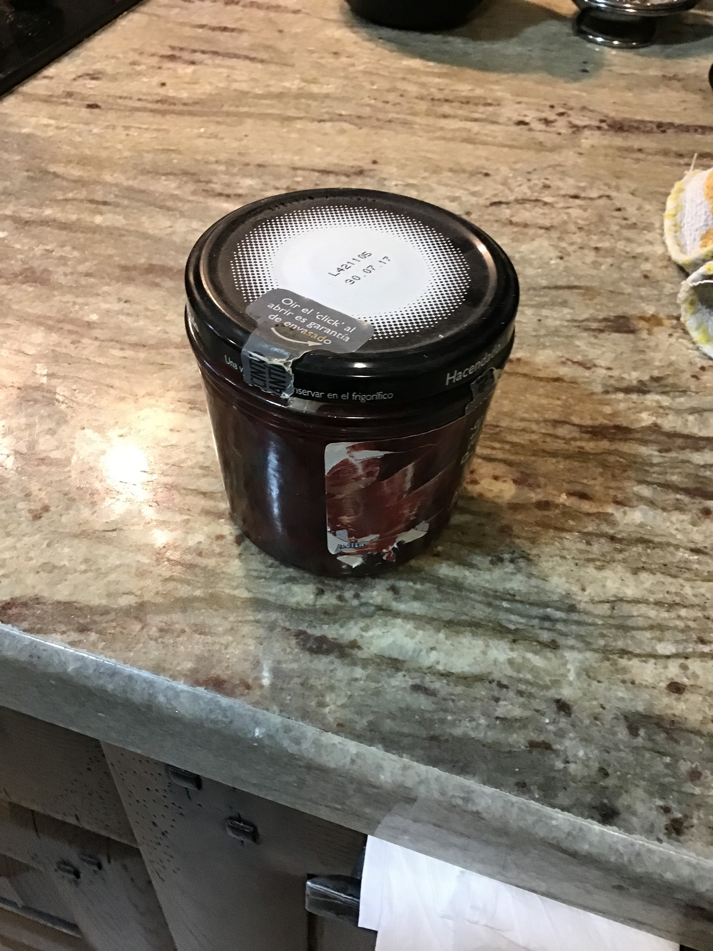
PROCEDIMIENTO
No he puesto ningún cubo para el vidrio ya que los tarros que compran son reutilizados para conservas y no compran nada que no puedan reutilizar en cristal.

Slide 14
Process
I begin teaching how separate the garbage. In first week they try recycle only plastic.
They do very well recycling plastic. Next week they try recycle plastic and paper.
In second week they do well although they say that was very difficult. I try teach everything I know.
They dont recycle glass because they reuse all jars.

Slide 15
OBSERVACIONES Y CONCLUSIÓN

Slide 16
Observations and conclusion

Slide 17
Observaciones y conclusión
OBSERVACIONES
Al principio, he visto que les costaba, sobre todo a la persona más mayor, pero, observando a sus hijos hacerlo, se han dado cuenta de que todo el mundo puede hacerlo y de que no es costoso.
CONCLUSIÓN
Este proyecto me ha parecido muy interesante, porque creía que sería más difícil enseñarles a reciclar, pero con tiempo y paciencia lo he conseguido (Aunque aún tengan algunas dudas)

Slide 18
OBSERVATIONS AND CONCLUSIONS
OBSERVATIONS
First, it was very difficult to them, but they learn very fast.
CONCLUSIONS
This project is too interesting, because I thinked that it was more difficult teach them but I do it.

Slide 19
ENTREVISTAS A LA FAMILIA

Slide 20
Interviews

Slide 21
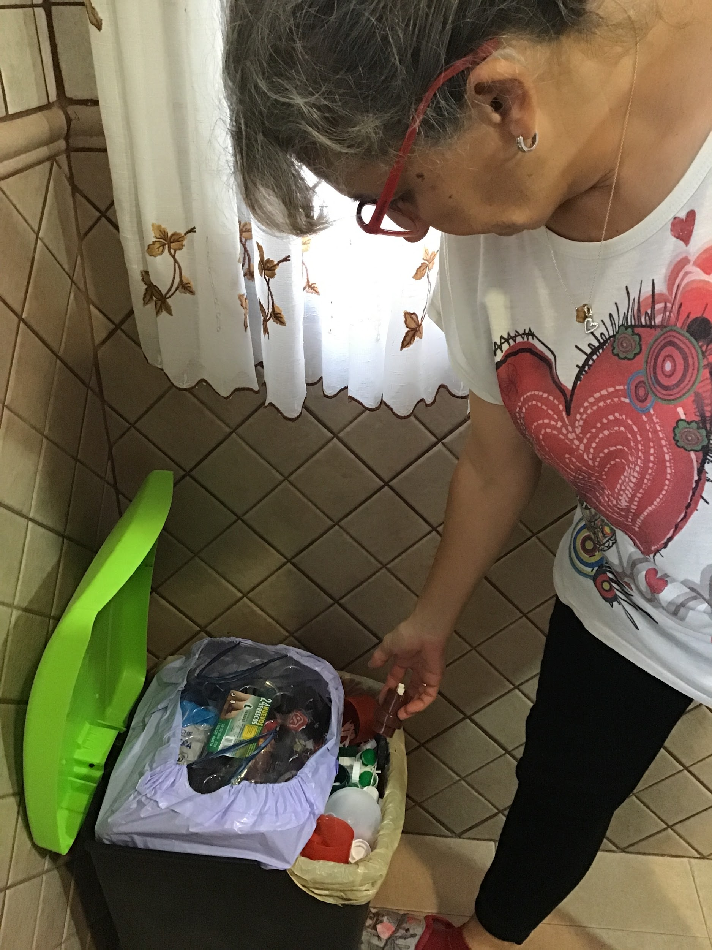
Madre
AL PRINCIPIO FUE UN POCO LIOSO YA QUE NO NOS ACORDÁBAMOS. ADEMÁS, EN NUESTRO PUEBLO NO CONTAMOS CON UNOS CUBOS DE RECICLAJE CERCANOS A NUESTRA CASA, POR LO QUE TENÍAMOS QUE DESPLAZARNOS

Slide 22
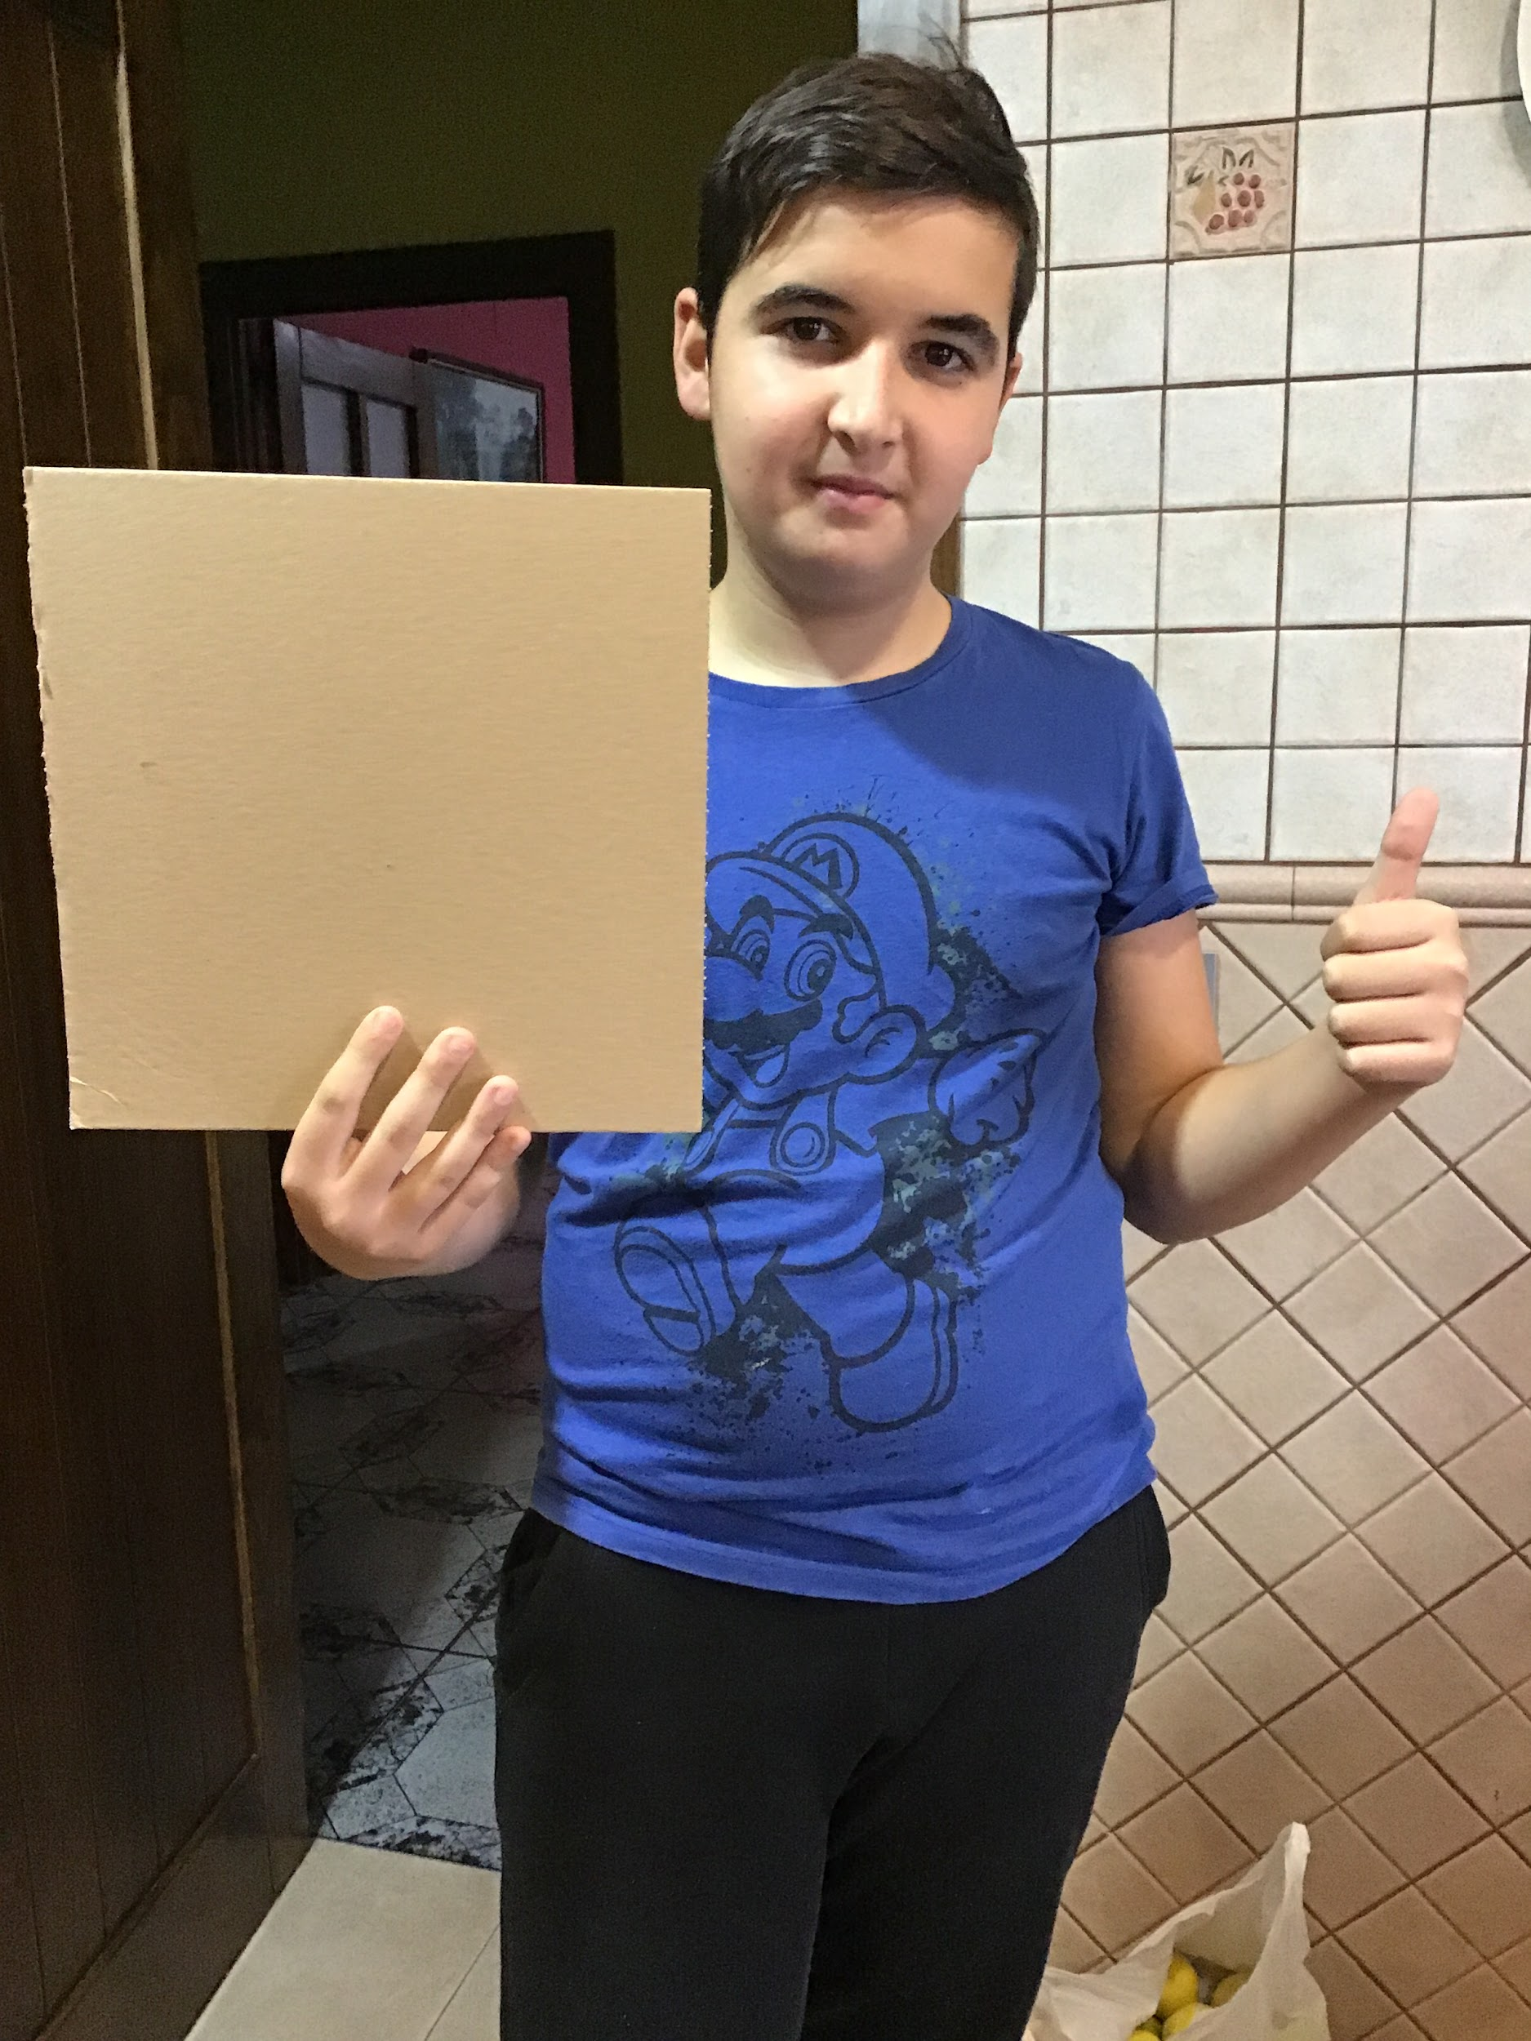
Hijo pequeño
AL PRINCIPIO TUVE QUE RECORDARLES A MIS PADRES Y MI ABUELO QUE TENÍAMOS QUE RECICLAR, PERO CUANDO NOS ACOSTUMBRAMOS FUE MUY FÁCIL. SAMUEL NOS LO HA EXPLICADO MUY BIEN

Slide 23
INTERVIEWS
MOTHER
First it was so difficult because we forgot it.
Also, in our village there are not recycles containers.
LITTLE SON
First I had remember to my parents that we have to recycle.
Samuel teachs so good.

Slide 24
Padre
AL PRINCIPIO PENSÉ QUE SERÍA MÁS DIFÍCIL Y POR ESO NO LO HACÍA MUCHO. DESPUÉS DE ESTAS DOS SEMANAS ME ALEGRO DE RECICLAR Y AYUDAR AL MEDIO AMBIENTE COMO PODAMOS

Slide 25
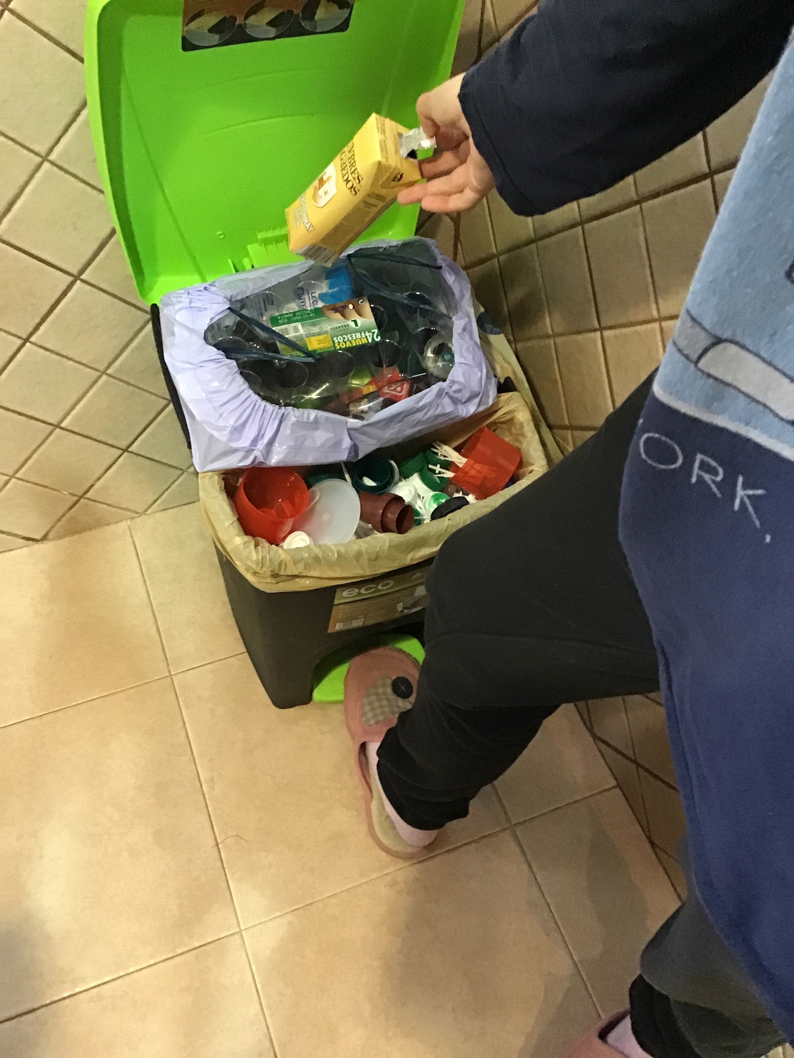
HIJA MEDIANA
HABÍA INTENTADO ANTERIORMENTE QUE MI FAMILIA RECICLASE PERO NO SE ME HABÍA OCURRIDO HACERLO POR SEMANAS PARA QUE SE ACOSTUMBRASEN POCO A POCO. ME ALEGRO DE QUE YA RECICLEMOS

Slide 26
INTERVIEWS
FATHER
In the beginning, I thought that it was very difficult.
Before that 2 weeks I am very happy to begin recycling.
MEDIUM DAUGHTER
I tried to my family recycle after but I dont think do it in 2 weeks.
Im happy to recycle now.

Slide 27
tHE END

